Slide 1
Przemysł lotniczy i kosmiczny
wyzwania dla regionu (i nie tylko)
22 czerwca 2017
Bartłomiej Płonka
Prezes Zarządu
Śląskie Centrum Naukowo – Technologiczne Przemysłu Lotniczego Sp. z o. o.

Slide 2
Główne ośrodki przemysłu lotniczego w Polsce

Slide 3
Analiza SWOT przemysłu lotniczego w Polsce*
Mocne strony | Słabe strony
Specjalizacja w poszczególnych rodzajach wytwarzanych produktów dzięki wieloletniemu doświadczeniu i dobrej kadrze pracowniczej. produkcja lotniczych systemów napędowych produkcja śmigłowców produkcja samolotów lekkich, ultralekkich oraz szybowców produkcja lotniczych systemów hydraulicznych i paliwowych | Niższy potencjał finansowy polskiego przemysłu lotniczego, zwłaszcza w porównaniu z krajami tzw. „starej Europy”. Koncentracja na doskonaleniu technik wytwarzania, stąd poszukiwanie głównie innowacji procesowych i organizacyjnych, a nie produktowych czy marketingowych. Stosunkowo niska kooperacja wewnątrz-krajowa .
Szanse | Zagrożenia
Szybki rozwój rynku lotniczego na Świecie. Zapotrzebowanie na bardziej ekologiczne i bezpieczne rozwiązania. Dostępność znacznych środków UE. Możliwość ulokowania części prac przemysłowych w polskim przemyśle (zobowiązania offsetowe). Zacieśnianie współpracy przemysłu z nauką w ramach istniejących form współpracy instytucjonalnej. Duży udział sprzedaży eksportowej. Możliwość wsparcia polskich zakładów przemysłu lotniczego przez globalne grupy kapitałowe. | Rozwój potencjału intelektualnego w krajach o niskich kosztach pracy, będących jednocześnie dużym odbiorcami wyrobów przemysłu lotniczego. Trudności w realizacji zobowiązań offsetowych. Słaba kondycja finansowa MŚP sektora lotniczego. Brak autonomii strategicznej głównie w zakresie kreowania nowych produktów a także marketingu i sprzedaży. Brak zaplecza B+R w małych firmach. Odpływ polskich specjalistów na rynki zagraniczne.
* Opracowano na podstawie: Strategia Badawcza Przemysłu Lotniczego 2012-2035, wersja 4.5

Slide 4
Tradycje i potencjał przemysłu lotniczego w regionie
Szybowcowe Zakłady Doświadczalne
60 lat doświadczeń w konstruowaniu i budowie szybowców oraz innych lekkich statków powietrznych, w tym kompozytowych
1946 r.
2006 r.
2008 r.
Federacja Firm Lotniczych Bielsko – Biała
Śląski Klaster Lotniczy
produkcja szybowców i samolotów na gotowo lub w daleko zaawansowanej kooperacji;
produkcja dronów wielowirnikowych i płatowców
opracowanie i wdrożenie do produkcji kilku typów samolotów i wyremontowanie kilkuset egzemplarzy szybowców;
usługi lotnicze, w tym wyszkolenie ponad 200 pilotów samolotowych i śmigłowcowych

Slide 5
Tradycje i potencjał przemysłu lotniczego w regionie
2013 r.
Świadczenie usług dla przemysłu lotniczego w zakresie opracowywania i wytwarzania nowoczesnych struktur kompozytowych.
Wdrażanie technologii lotniczych do innych branż przemysłowych – np. motoryzacja, kolejnictwo oraz energetyka wiatrowa - wszędzie tam, gdzie konieczne jest zastosowanie lekkich i wytrzymałych materiałów zapewniających bezpieczeństwo użytkownikowi.
Pionierska działalność w obszarze przemysłu kosmicznego w kooperacji z globalnymi partnerami.

Slide 6
Obszar działania
Śląskiego Centrum Naukowo – Technologicznego Przemysłu Lotniczego Sp. z o. o.
Laboratorium Struktur Kompozytowych – projektowanie i wytwarzanie nowoczesnych struktur kompozytowych
Laboratorium Badań Materiałów, prowadzenie próby statycznych i zmęczeniowe kompletnych konstrukcji lub ich elementów
projektowanie technologii i procesów wytwarzania
projektowanie CAD/CAM
wytwarzanie oprzyrządowania
wytwarzanie kompletnych struktur kompozytowych
frezowanie i obróbka elementów wielkogabarytowych
tworzenie stanowiska badawczych i testowych
organizacja i realizacja badań

Slide 7
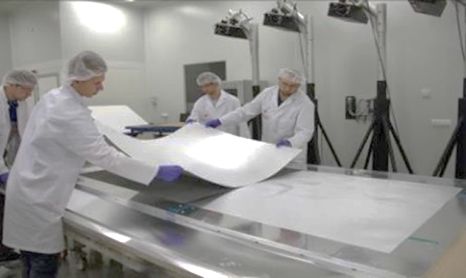
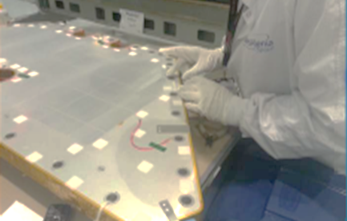
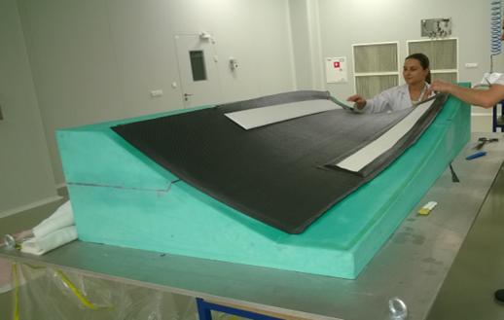
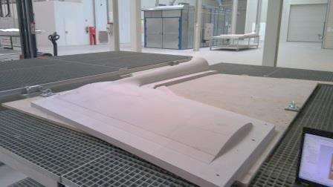
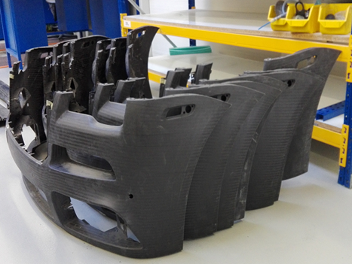
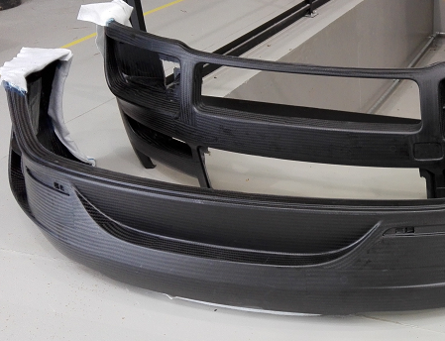
Przemysł kosmiczny
Wytwarzanie paneli służących do budowy satelity
Przemysł lotniczy
Wytwarzanie elementów poszycia samolotu z włókien węglowych i szklanych
PRZENIKANIE SIĘ ROZWIĄZAŃ I TECHNOLOGII
Przemysł motoryzacyjny
Wytwarzanie elementów poszycia samochodu z włókien węglowych i szklanych

Slide 8
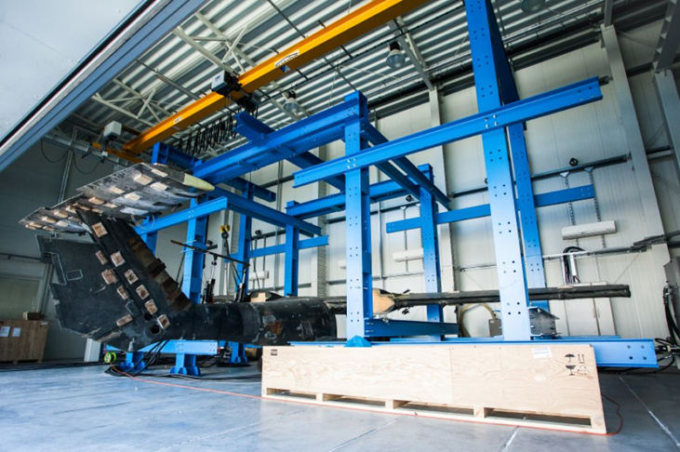
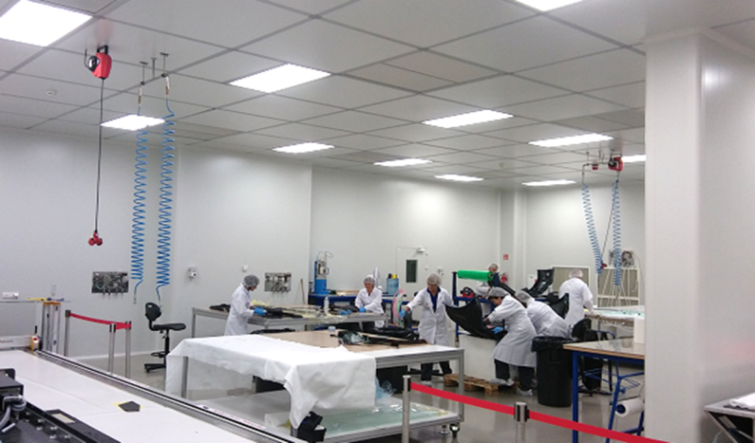
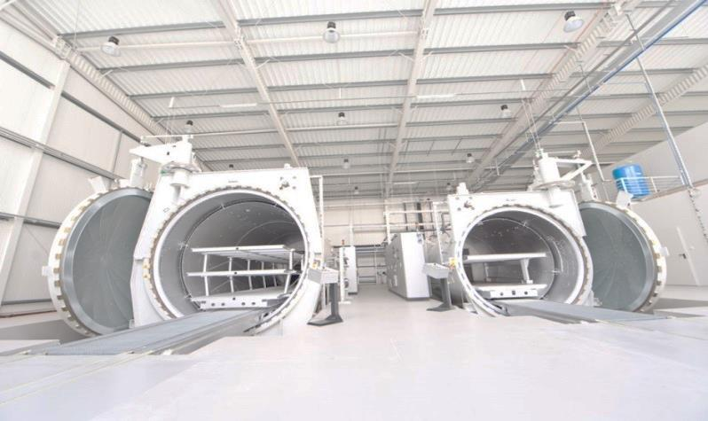
PRZENIKANIE SIĘ ROZWIĄZAŃ I TECHNOLOGII

Slide 9
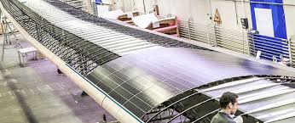
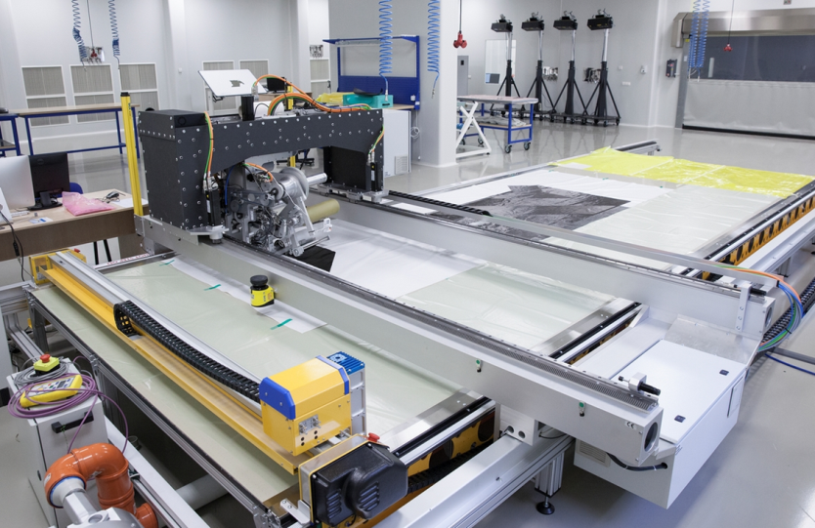
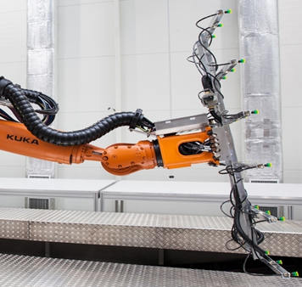
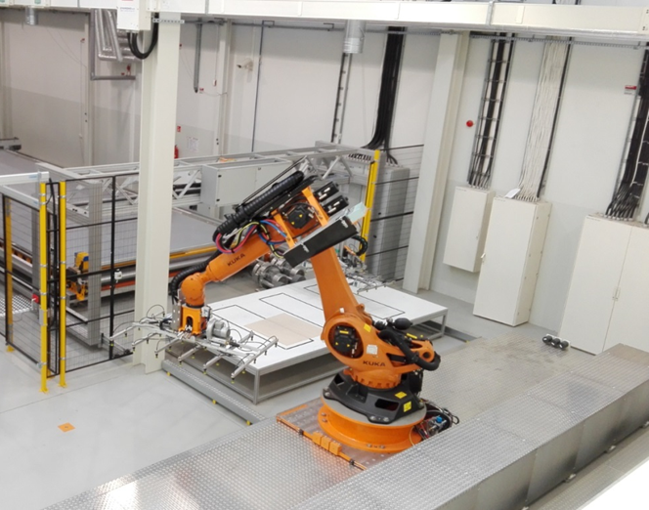
Solar Impulse 2
Technologia kompozytów cienkowarstwowych
NOWE TRENDY TECHNOLOGICZNE I INNOWACJE
Automatyzacja i robotyzacja procesu wytwórczego

Slide 10
NOWE SPÓJNE WYZWANIA TECHNOLOGICZNE DLA REGIONU
PRZEMYSŁ KOSMICZNY
Włączenie polskich przedsiębiorstw do europejskiego rynku kosmicznego (łańcuch dostaw dla głównych integratorów);
Rozwój rynku aplikacji opartych na zobrazowaniach, nawigacji i łączności satelitarnej (Przemysł 4.0);
PRZEMYSŁ LOTNICZY
Rozwój bezzałogowe statki powietrzne wykorzystywanych do różnych zastosowań gospodarczych, oraz na rzecz bezpieczeństwa publicznego;
Rozwój lekkich samolotów ogólnego przeznaczenia i specjalizowane (w tym szybowce);
Rozwój usług w oparciu o statki powietrzne operujące na lotniskach lokalnych
PRZEMYSŁ MOTORYZACYJNY
Wykreowanie nowych rozwiązań i wypromowanie nowych podmiotów w zakresie elektromobilności m.in. nowoczesne materiały wspólne dla przemysłu kosmicznego, lotniczego i motoryzacyjnego;
Wdrożenie nowatorskich proekologiczne rozwiązań technicznych dla bezpiecznego, oszczędnego i niskoemisyjnego transportu (lotniczego i samochodowego);
OGÓLNE
Utrzymanie polskiej własności kapitałowej w rodzimych przedsiębiorstwach;
Skomercjalizowanie polskich rozwiązań oraz ochrona przed przejęciem przez kapitał zagraniczny;
Wzmocnienie efektywności współpracy pomiędzy nauką a przemysłem.

Slide 11
STRATEGIE JUŻ SĄ - TERAZ CZAS NA PROGRAMY OPERACYJNE I FUNDUSZE
PRZEMYSŁ KOSMICZNY
Polska Strategia Kosmiczna
Luty 2017
PRZEMYSŁ LOTNICZY
Strategiczny Program Badawczy Polskiego Lotnictwa, Polska Platforma Technologiczna Lotnictwa
Rok 2014
PRZEMYSŁ MOTORYZACYJNY
Plan Rozwoju Elektromobilności w Polsce
Wrzesień 2016
Konieczne jest przyjęcie odpowiednich programów operacyjnych:
Dobrze zidentyfikowani uczestnicy rynku
Zidentyfikowane trendy technologiczne i rynkowe
Integracja istniejących potencjałów
Przejrzyste preferencje i dostępne źródła finansowania

Slide 12
Ośrodek Innowacyjności
Regionalne Obserwatorium Specjalistyczne
Technologie lotnicze i z nimi powiązane
Cele Ośrodka Innowacyjności:
Wspieranie działalności innowacyjnej przedsiębiorców ze szczególnym uwzględnieniem MŚP
Wspieranie współpracy między nauką a przemysłem
Cele Regionalnego Obserwatorium Specjalistycznego:
Zintegrowanie różnych działań i podmiotów operujących w obszarze technologii lotniczych i z nimi powiązanych (w tym przede wszystkim przemysł kosmiczny i motoryzacyjny).
Identyfikacja priorytetów w zakresie badań, rozwoju i innowacji

Slide 13
Ośrodek Innowacyjności
Regionalne Obserwatorium Specjalistyczne
Technologie lotnicze i z nimi powiązane
Realne wsparcie przedsiębiorców:
Świadczenie usług badawczo-rozwojowych oraz usług wytwarzania innowacyjnych produktów o zasięgu innowacyjności co najmniej na poziomie krajowym;
Świadczenie usług szkoleniowych lub doradczych w zakresie badań naukowych, prac rozwojowych lub działalności innowacyjnej;
Świadczenie usług szkoleniowych lub doradczych dotyczących powstawania lub rozwoju przedsiębiorców prowadzących badania naukowe, prace rozwojowe lub działalność innowacyjną;
Świadczenie usług doradczych w zakresie transferu technologii lub praw własności intelektualnej;
Sprzedaż wartości niematerialnych i prawnych;
Dzierżawa, najem nieruchomości lub infrastruktury technicznej do celów prowadzenia badań naukowych, prac rozwojowych lub działalności innowacyjnej oraz wytwarzania innowacyjnych produktów o zasięgu innowacyjności co najmniej na poziomie krajowym.

Slide 14
DZIĘKUJĘ
ZA UWAGĘ
Bartłomiej Płonka
Prezes Zarządu
www.scntpl.pl
www.rpo.slaskie.pl

